Slide 1
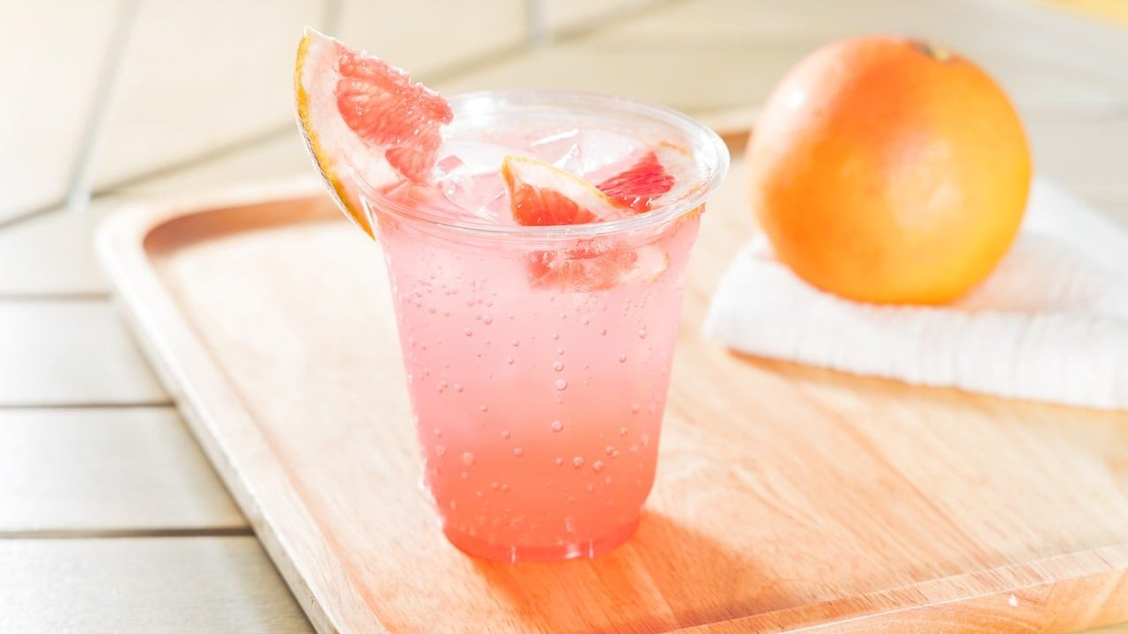
Sandía: qué aporta y
cómo llevarla a la
mesa
Salud y Estética
Ver el OA en saludyestetica.lumbre.lat
Notes:
Objeto de aprendizaje de Lumbre · Salud y Estética
Enlace: https://saludyestetica.lumbre.lat/object/sye-bib-oa09-sandia

Slide 2
Acerca de este OA · 1 de 2
Objetivo
Reconocer qué aporta la sandía, medir una porción con medidas caseras y decidir cómo elegirla, lavarla, cortarla, servirla y guardarla sin convertirla en remedio ni en bebida azucarada.
Descripción
Ficha de la biblioteca de alimentos: qué aporta la sandía, cómo se mide una porción casera, cómo llevarla a la mesa, una preparación sencilla, compra y conservación, y los mitos más frecuentes.
Autoría: Salud y Estética
Sandía: qué aporta y cómo llevarla a la mesa
2 / 67
Notes:
Enlace al OA: https://saludyestetica.lumbre.lat/object/sye-bib-oa09-sandia

Slide 3
Acerca de este OA · 2 de 2
Etiquetas: sandía · fruta · hidratación · licopeno · higiene · conservación
Sandía: qué aporta y cómo llevarla a la mesa
3 / 67
Notes:
Continuación de «Acerca de este OA» (2 de 2).

Slide 4
Sandía: qué aporta y cómo llevarla a la mesa · 1 de 2
Público y alcance
Cualquier persona que compra, cocina o quiere entender un alimento.
Caso ficticio. Don Beto —nombre inventado— compra una sandía para la kermés del barrio. En el mercado la golpea con los nudillos, la levanta y la huele, pero no está seguro de qué señales valen y cuáles son puro ritual.
Sandía: qué aporta y cómo llevarla a la mesa
4 / 67

Slide 5
Sandía: qué aporta y cómo llevarla a la mesa · 2 de 2
Su comadre le dice que la sandía «no se debe comer de noche porque engorda» y su sobrino quiere llevarla cortada en cubos al parque, sin hielera. En casa sobra media sandía y no sabe si puede dejarla en la mesa o si tiene que ir al refrigerador. También le preguntan si las semillas hacen daño.
Esta ficha separa las señales útiles de los mitos, propone medidas caseras y explica cómo cortar, servir y guardar la sandía sin convertirla en medicina ni en postre azucarado.
Sandía: qué aporta y cómo llevarla a la mesa
5 / 67
Notes:
Continuación de «Sandía: qué aporta y cómo llevarla a la mesa» (2 de 2).

Slide 6
Qué aporta la sandía · 1 de 2
La sandía es una fruta con mucha agua, azúcares propios y color rojo. Su pulpa aporta vitamina C, potasio y licopeno, el compuesto que le da el tono rosado y que también aparece en el jitomate. La fibra no es abundante en la pulpa, pero existe, sobre todo cerca de la cáscara. No es una fuente importante de proteína ni de grasa.
La parte blanca de la cáscara también se puede comer, aunque su textura y sabor son distintos; las semillas son comestibles y muchas personas las escupen por costumbre, no por riesgo. El agua y el dulzor varían con la variedad y la madurez: una sandía pasada sabe aguada y una muy madura se deshace.
Sandía: qué aporta y cómo llevarla a la mesa
6 / 67

Slide 7
Qué aporta la sandía · 2 de 2
No cura los riñones ni limpia la sangre; lo que hace es sumar agua, vitamina C y potasio a lo que ya comes.
Sandía: qué aporta y cómo llevarla a la mesa
7 / 67
Notes:
Continuación de «Qué aporta la sandía» (2 de 2).

Slide 8
Porción y medida casera · 1 de 3
Una porción casera es una rebanada de sandía o una taza de cubos. Para un niño, una rebanada pequeña o media taza suele ser suficiente; para un adulto, una rebanada generosa o una taza es una colación razonable. La cáscara verde no se come, pero la parte blanca cercana a la pulpa sí se puede aprovechar.
Un vaso de agua fresca puede llevar varias tazas de sandía y, si se le añade azúcar, deja de ser equivalente a la fruta. La sandía es voluminosa: una rebanada ocupa espacio y da sensación de llenar, pero no sustituye una comida. Para la mesa, calcula una rebanada por persona y corta más si hay niños.
Sandía: qué aporta y cómo llevarla a la mesa
8 / 67

Slide 9
Porción y medida casera · 2 de 3
No hace falta pesar: la rebanada, la taza y el vaso son medidas suficientes para decidir una porción cotidiana.
Alcance de esta ficha
Ficha informativa de un alimento de la biblioteca. Explica qué aporta la sandía, cómo se mide una porción casera y cómo se elige o conserva; no prescribe dietas ni sustituye una consulta.
Sandía: qué aporta y cómo llevarla a la mesa
9 / 67
Notes:
Continuación de «Porción y medida casera» (2 de 3).

Slide 10
Porción y medida casera · 3 de 3
La sandía cortada pide frío
Una vez cortada, la sandía se guarda en el refrigerador y se consume pronto. Dejarla horas al sol o a temperatura ambiente no es una buena idea, sobre todo en días calurosos.
Lava la cáscara antes de cortar
La superficie puede traer tierra y el cuchillo la arrastra hacia la pulpa. Enjuaga y frota la sandía entera antes de abrirla, aunque no comas la cáscara.
Sandía: qué aporta y cómo llevarla a la mesa
10 / 67
Notes:
Continuación de «Porción y medida casera» (3 de 3).

Slide 11
Cómo llevarla a la mesa · 1 de 2
La sandía se come en rebanadas, en cubos, en ensalada o como agua fresca. En cubos combina con limón, chile en polvo, menta, queso fresco, pepino y hojas verdes; una ensalada de sandía con queso y menta cambia la textura de una comida calurosa. También funciona con yogurt y nueces, o congelada en cubos para un licuado.
Sandía: qué aporta y cómo llevarla a la mesa
11 / 67

Slide 12
Cómo llevarla a la mesa · 2 de 2
El agua fresca se hace con la fruta, agua y limón, sin azúcar añadida; si la endulzas, trátala como bebida azucarada y no como la fruta del día. La cáscara blanca se puede encurtir o saltear, aunque no es obligatorio aprovecharla. Para llevar, los cubos van en un recipiente cerrado y frío; al parque o a la playa, mejor una hielera.
No necesita azúcar: el limón y el chile ya cambian el sabor.
Sandía: qué aporta y cómo llevarla a la mesa
12 / 67
Notes:
Continuación de «Cómo llevarla a la mesa» (2 de 2).

Slide 13
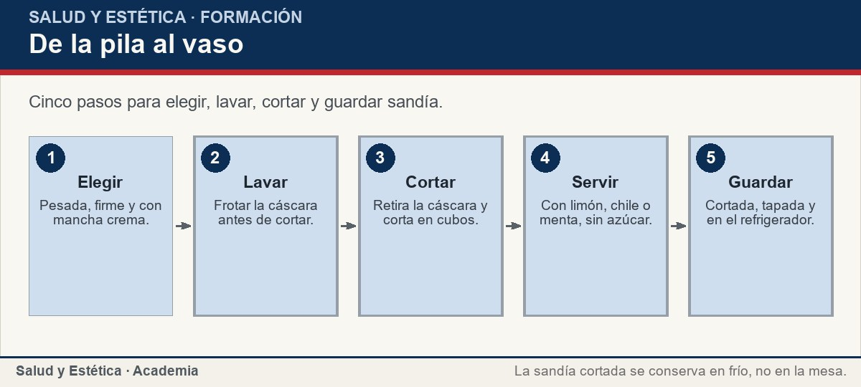
Cómo llevarla a la mesa
Cinco pasos para elegir, lavar, cortar y guardar sandía.
Ver imagen original en el OA
Notes:
Imagen del OA: assets/fig-1-flujo.jpg
Texto alternativo: De la pila al vaso
Pie: Cinco pasos para elegir, lavar, cortar y guardar sandía.
Enlace: https://saludyestetica.lumbre.lat/object/sye-bib-oa09-sandia

Slide 14
Una preparación sencilla · 1 de 2
Agua fresca de sandía sin azúcar. Lava la sandía bajo el chorro de agua y sécala antes de cortarla, aunque no vayas a comer la cáscara. Corta una rebanada, retira la cáscara verde y la parte blanca si no la quieres, y corta la pulpa en cubos. Coloca los cubos en la licuadora con un poco de agua y el jugo de medio limón.
Licúa hasta que quede uniforme; si prefieres, cuela la mezcla para retirar la pulpa más fibrosa. Prueba y ajusta el agua según el dulzor de la fruta. Sirve frío, con hielo si hace calor. No hace falta azúcar; si la sandía está dulce, no la necesita.
Sandía: qué aporta y cómo llevarla a la mesa
14 / 67

Slide 15
Una preparación sencilla · 2 de 2
Lava la licuadora y la tabla al terminar, y guarda lo que sobre tapado en el refrigerador.
Sandía: qué aporta y cómo llevarla a la mesa
15 / 67
Notes:
Continuación de «Una preparación sencilla» (2 de 2).

Slide 16
Una preparación sencilla
Situaciones frecuentes con la sandía y una decisión posible. No es una prescripción: ordena la compra y el servicio.
Sandía: qué aporta y cómo llevarla a la mesa
16 / 67
Notes:
Título completo de la tabla que sigue.

Slide 17
Tabla · 1 de 2
Situación | Qué observar | Decisión posible
La sandía suena hueca | Pista, no garantía | Cómprala y pruébala; el sonido no lo asegura.
Tiene una zona blanda | Puede estar pasada | Sepárala y descártala si huele mal.
Sobra media sandía | La pulpa cortada se deteriora | Cúbrela y guárdala en el refrigerador.
Los cubos van al parque | El calor acelera el deterioro | Llévalos en hielera o recipiente con frío.
Sandía: qué aporta y cómo llevarla a la mesa
17 / 67
Notes:
Tabla del OA: Tabla
Enlace: https://saludyestetica.lumbre.lat/object/sye-bib-oa09-sandia

Slide 18
Tabla · 2 de 2
Situación | Qué observar | Decisión posible
Quieres agua fresca | Puede llevar azúcar añadido | Prepárala sin azúcar y con limón.
Hay semillas | Son comestibles | Escúpelas si prefieres, pero no son un riesgo.
Sandía: qué aporta y cómo llevarla a la mesa
18 / 67
Notes:
Tabla del OA: Tabla
Enlace: https://saludyestetica.lumbre.lat/object/sye-bib-oa09-sandia

Slide 19
Compra, conservación e higiene · 1 de 2
Elige una sandía pesada para su tamaño, con la superficie firme y sin grietas, golpes ni zonas blandas. Un golpe sordo y hueco ayuda a imaginar la pulpa, y una mancha color crema en un lado indica el punto donde apoyó al madurar; no es una garantía, pero es una señal más útil que el color verde. El tallo seco y la ausencia de olor a fermentado también cuentan.
Sandía: qué aporta y cómo llevarla a la mesa
19 / 67

Slide 20
Compra, conservación e higiene · 2 de 2
En casa, la sandía entera dura varios días en un lugar fresco y seco; una vez cortada, va al refrigerador en un recipiente cerrado. Lava la cáscara antes de cortar, porque la superficie puede traer tierra y el cuchillo la arrastra a la pulpa. Los cubos cortados no deben quedarse horas a temperatura ambiente, sobre todo en un día caluroso: se guardan en frío y se consumen pronto.
Revisa la pulpa: si huele mal o está viscosa, se descarta.
Sandía: qué aporta y cómo llevarla a la mesa
20 / 67
Notes:
Continuación de «Compra, conservación e higiene» (2 de 2).

Slide 21
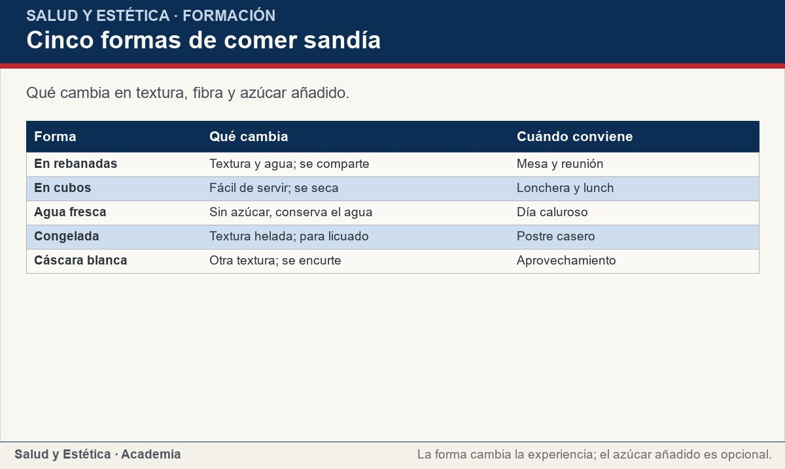
Compra, conservación e higiene
Qué cambia en textura, fibra y azúcar añadido.
Ver imagen original en el OA
Notes:
Imagen del OA: assets/fig-2-matriz.jpg
Texto alternativo: Cinco formas de comer sandía
Pie: Qué cambia en textura, fibra y azúcar añadido.
Enlace: https://saludyestetica.lumbre.lat/object/sye-bib-oa09-sandia

Slide 22
Mitos frecuentes · 1 de 2
«La sandía de noche engorda»: la hora no cambia los nutrientes; lo que cuenta es la porción y el conjunto del día. «La sandía es sólo agua y azúcar»: también aporta vitamina C, potasio, licopeno y algo de fibra. «Limpia los riñones»: no existe tal limpieza; el cuerpo filtra por su cuenta y una enfermedad renal requiere indicación profesional.
Sandía: qué aporta y cómo llevarla a la mesa
22 / 67

Slide 23
Mitos frecuentes · 2 de 2
«Las semillas causan apendicitis»: no hay tal relación; se pueden tragar sin problema, aunque algunas personas las prefieren fuera. «Las personas con diabetes no pueden comerla»: la porción se individualiza con el equipo de salud, no se prohíbe por regla general. «La cáscara no sirve»: la parte blanca se puede aprovechar en cocina. Ninguna idea la vuelve medicina ni enemiga.
Sandía: qué aporta y cómo llevarla a la mesa
23 / 67
Notes:
Continuación de «Mitos frecuentes» (2 de 2).

Slide 24
Mitos frecuentes · Cómo elegir, cortar y guardar sandía · Paso 1 de 6
Levántala en la mano
Una sandía pesada para su tamaño suele tener más agua. Evita las que se sienten ligeras o con zonas blandas.
Sandía: qué aporta y cómo llevarla a la mesa
24 / 67
Notes:
Recorrido: Cómo elegir, cortar y guardar sandía
Paso 1 de 6: Levántala en la mano
Texto del paso: Una sandía pesada para su tamaño suele tener más agua. Evita las que se sienten ligeras o con zonas blandas.
Enlace: https://saludyestetica.lumbre.lat/object/sye-bib-oa09-sandia

Slide 25
Mitos frecuentes · Cómo elegir, cortar y guardar sandía · Paso 2 de 6
Busca la mancha crema
El punto donde apoyó al madurar suele ser amarillo crema. Una superficie completamente verde o con grietas no es la mejor señal.
Sandía: qué aporta y cómo llevarla a la mesa
25 / 67
Notes:
Recorrido: Cómo elegir, cortar y guardar sandía
Paso 2 de 6: Busca la mancha crema
Texto del paso: El punto donde apoyó al madurar suele ser amarillo crema. Una superficie completamente verde o con grietas no es la mejor señal.
Enlace: https://saludyestetica.lumbre.lat/object/sye-bib-oa09-sandia

Slide 26
Mitos frecuentes · Cómo elegir, cortar y guardar sandía · Paso 3 de 6
Golpea suavemente
Un sonido sordo y hueco orienta, pero no garantiza nada. Si el golpe suena macizo o la pieza huele mal, no la compres.
Sandía: qué aporta y cómo llevarla a la mesa
26 / 67
Notes:
Recorrido: Cómo elegir, cortar y guardar sandía
Paso 3 de 6: Golpea suavemente
Texto del paso: Un sonido sordo y hueco orienta, pero no garantiza nada. Si el golpe suena macizo o la pieza huele mal, no la compres.
Enlace: https://saludyestetica.lumbre.lat/object/sye-bib-oa09-sandia

Slide 27
Mitos frecuentes · Cómo elegir, cortar y guardar sandía · Paso 4 de 6
Lava la cáscara
Enjuaga y frota la pieza entera antes de cortarla. El cuchillo atraviesa la superficie y arrastra tierra hacia la pulpa.
Sandía: qué aporta y cómo llevarla a la mesa
27 / 67
Notes:
Recorrido: Cómo elegir, cortar y guardar sandía
Paso 4 de 6: Lava la cáscara
Texto del paso: Enjuaga y frota la pieza entera antes de cortarla. El cuchillo atraviesa la superficie y arrastra tierra hacia la pulpa.
Enlace: https://saludyestetica.lumbre.lat/object/sye-bib-oa09-sandia

Slide 28
Mitos frecuentes · Cómo elegir, cortar y guardar sandía · Paso 5 de 6
Corta y sirve
Retira la cáscara y corta en rebanadas o cubos. Sirve con limón, chile o menta; no hace falta azúcar.
Sandía: qué aporta y cómo llevarla a la mesa
28 / 67
Notes:
Recorrido: Cómo elegir, cortar y guardar sandía
Paso 5 de 6: Corta y sirve
Texto del paso: Retira la cáscara y corta en rebanadas o cubos. Sirve con limón, chile o menta; no hace falta azúcar.
Enlace: https://saludyestetica.lumbre.lat/object/sye-bib-oa09-sandia

Slide 29
Mitos frecuentes · Cómo elegir, cortar y guardar sandía · Paso 6 de 6
Guarda lo que sobra
La sandía cortada va tapada al refrigerador y se consume pronto. Si huele mal o está viscosa, se descarta.
Sandía: qué aporta y cómo llevarla a la mesa
29 / 67
Notes:
Recorrido: Cómo elegir, cortar y guardar sandía
Paso 6 de 6: Guarda lo que sobra
Texto del paso: La sandía cortada va tapada al refrigerador y se consume pronto. Si huele mal o está viscosa, se descarta.
Enlace: https://saludyestetica.lumbre.lat/object/sye-bib-oa09-sandia

Slide 30
Mitos frecuentes · Caso ficticio: la sandía de la kermés · Paso 1 de 3
Los datos del caso
Caso ficticio. Don Beto, nombre inventado, compra una sandía para la kermés. La golpea, la huele y duda; su comadre dice que de noche engorda y su sobrino quiere llevar cubos al parque sin hielera. En casa sobra media sandía.
Sandía: qué aporta y cómo llevarla a la mesa
30 / 67
Notes:
Recorrido: Caso ficticio: la sandía de la kermés
Paso 1 de 3: Los datos del caso
Texto del paso: Caso ficticio. Don Beto, nombre inventado, compra una sandía para la kermés. La golpea, la huele y duda; su comadre dice que de noche engorda y su sobrino quiere llevar cubos al parque sin hielera. En casa sobra media sandía.
Enlace: https://saludyestetica.lumbre.lat/object/sye-bib-oa09-sandia

Slide 31
Mitos frecuentes · Caso ficticio: la sandía de la kermés · Paso 2 de 3
Lo que se observa
El golpe sordo y la mancha crema orientan, pero no garantizan dulzor. La sandía cortada se deteriora rápido fuera del frío, sobre todo con calor. La hora no cambia los nutrientes; la porción y el conjunto del día sí. Las semillas no causan apendicitis.
Sandía: qué aporta y cómo llevarla a la mesa
31 / 67
Notes:
Recorrido: Caso ficticio: la sandía de la kermés
Paso 2 de 3: Lo que se observa
Texto del paso: El golpe sordo y la mancha crema orientan, pero no garantizan dulzor. La sandía cortada se deteriora rápido fuera del frío, sobre todo con calor. La hora no cambia los nutrientes; la porción y el conjunto del día sí. Las semillas no causan apendicitis.
Enlace: https://saludyestetica.lumbre.lat/object/sye-bib-oa09-sandia

Slide 32
Mitos frecuentes · Caso ficticio: la sandía de la kermés · Paso 3 de 3
Lo que se decide
Don Beto elige una pieza pesada y con mancha crema, la lava antes de cortar y sirve rebanadas con limón y chile, sin azúcar. Guarda lo que sobra tapado en el refrigerador y manda los cubos del sobrino en una hielera pequeña. Explica que la sandía es fruta, no un remedio, y que la porción se ajusta al hambre y al resto de la comida.
Sandía: qué aporta y cómo llevarla a la mesa
32 / 67
Notes:
Recorrido: Caso ficticio: la sandía de la kermés
Paso 3 de 3: Lo que se decide
Texto del paso: Don Beto elige una pieza pesada y con mancha crema, la lava antes de cortar y sirve rebanadas con limón y chile, sin azúcar. Guarda lo que sobra tapado en el refrigerador y manda los cubos del sobrino en una hielera pequeña. Explica que la sandía es fruta, no un remedio, y que la porción se ajusta al hambre y al resto de la comida.
Enlace: https://saludyestetica.lumbre.lat/object/sye-bib-oa09-sandia

Slide 33
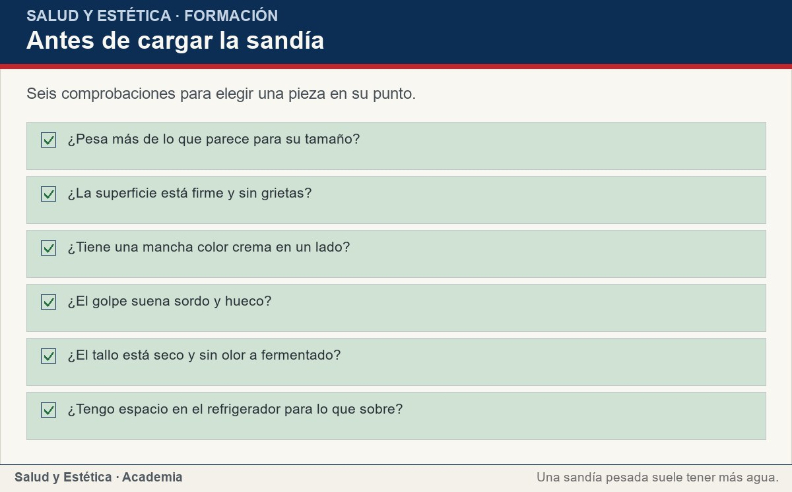
Mitos frecuentes
Seis comprobaciones para elegir una pieza en su punto.
Ver imagen original en el OA
Notes:
Imagen del OA: assets/fig-3-checklist.jpg
Texto alternativo: Antes de cargar la sandía
Pie: Seis comprobaciones para elegir una pieza en su punto.
Enlace: https://saludyestetica.lumbre.lat/object/sye-bib-oa09-sandia

Slide 34
Errores frecuentes · 1 de 2
•
Dejar la sandía cortada en la mesa por horas. La pulpa cortada se deteriora más rápido que la fruta entera. Se guarda tapada en el refrigerador y se consume pronto, sobre todo si hizo calor.
•
Elegir la pieza sólo por el color verde. El color no garantiza madurez. El peso, la mancha crema, el golpe sordo y el olor dicen más que el tono de la cáscara.
Sandía: qué aporta y cómo llevarla a la mesa
34 / 67

Slide 35
Errores frecuentes · 2 de 2
•
Endulzar el agua fresca y contarla como fruta. El azúcar añadido convierte la bebida en otra cosa. El agua fresca se hace con fruta, agua y limón; si se endulza, se trata como bebida azucarada.
•
Cortar la sandía sin lavar la cáscara. La superficie puede traer tierra y el cuchillo la arrastra a la pulpa. Lavar y frotar la pieza entera antes de abrirla es parte de la higiene.
Sandía: qué aporta y cómo llevarla a la mesa
35 / 67
Notes:
Continuación de «Errores frecuentes» (2 de 2).

Slide 36
Criterios para decidir · 1 de 2
1.
Si la sandía tiene una zona blanda o huele a fermentado, descártala.
2.
Si ya está cortada, guárdala tapada en el refrigerador y consúmela pronto.
3.
Si la llevas de excursión, usa hielera o un recipiente con frío.
4.
Si preparas agua fresca, no le añadas azúcar y cuenta la fruta de la receta.
5.
Si tienes enfermedad renal o te han restringido líquidos, consulta antes de aumentar la porción.
Sandía: qué aporta y cómo llevarla a la mesa
36 / 67

Slide 37
Criterios para decidir · 2 de 2
Límites y escalamiento
Consulta a un profesional sanitario si después de comer sandía aparece picor en la boca, hinchazón de labios o garganta, ronchas o dificultad para respirar; esto último es una urgencia. También si tienes una enfermedad renal, una restricción de líquidos o una condición diagnosticada que te haga dudar sobre la porción de fruta. Esa decisión se ajusta con tu equipo de salud. Esta ficha no diagnostica ni prescribe y no sustituye una consulta.
Sandía: qué aporta y cómo llevarla a la mesa
37 / 67
Notes:
Continuación de «Criterios para decidir» (2 de 2).

Slide 38
Actividad 1 · Opción múltiple
Sección: Comprueba lo que aprendiste
¿Cuál es una porción casera razonable de sandía para un adulto?
A) Una rebanada o una taza de cubos.
B) Una sandía completa.
C) Sólo la cáscara.
D) Tres vasos de agua fresca con azúcar.
Sandía: qué aporta y cómo llevarla a la mesa
38 / 67
Notes:
Solución: A) Una rebanada o una taza de cubos.
Explicación: La ficha mide con rebanadas y tazas: una rebanada generosa o una taza de cubos es una porción casera. No hace falta pesar la fruta.
Evidencia: La sección «Porción y medida casera» usa medidas de cocina, no gramos.
Enlace al OA: https://saludyestetica.lumbre.lat/object/sye-bib-oa09-sandia

Slide 39
Actividad 2 · Opción múltiple
Sección: Comprueba lo que aprendiste
¿Qué haces con la sandía que sobró después de cortarla?
A) Dejarla en la mesa hasta la noche.
B) Guardarla tapada en el refrigerador y consumirla pronto.
C) Congelarla entera con cáscara.
D) Regarla con azúcar para que dure.
Sandía: qué aporta y cómo llevarla a la mesa
39 / 67
Notes:
Solución: B) Guardarla tapada en el refrigerador y consumirla pronto.
Explicación: La pulpa cortada se deteriora más rápido. Se guarda tapada en frío y se consume pronto; si huele mal o está viscosa, se descarta.
Evidencia: La sección de conservación y la tabla de situaciones lo explican.
Enlace al OA: https://saludyestetica.lumbre.lat/object/sye-bib-oa09-sandia

Slide 40
Actividad 3 · Verdadero o falso
Sección: Comprueba lo que aprendiste
La sandía de noche engorda más que de día.
A) Verdadero
B) Falso
Sandía: qué aporta y cómo llevarla a la mesa
40 / 67
Notes:
Solución: Falso
Explicación: La hora no cambia los nutrientes. Lo que cuenta es la porción y el conjunto del día, no el reloj.
Evidencia: La sección de mitos trata la frase como mito.
Enlace al OA: https://saludyestetica.lumbre.lat/object/sye-bib-oa09-sandia

Slide 41
Actividad 4 · Verdadero o falso
Sección: Comprueba lo que aprendiste
La cáscara de la sandía debe lavarse antes de cortarla.
A) Verdadero
B) Falso
Sandía: qué aporta y cómo llevarla a la mesa
41 / 67
Notes:
Solución: Verdadero
Explicación: La superficie puede traer tierra y el cuchillo la arrastra a la pulpa. Lavar y frotar la pieza entera antes de abrirla reduce ese riesgo.
Evidencia: La sección de compra, conservación e higiene lo explica.
Enlace al OA: https://saludyestetica.lumbre.lat/object/sye-bib-oa09-sandia

Slide 42
Actividad 5 · Relacionar · 1 de 2
Sección: Comprueba lo que aprendiste
Relaciona cada situación con la decisión que corresponde.
Columna A
1. Sandía pesada y con mancha crema
2. Zona blanda y olor fuerte
3. Media sandía cortada
4. Cubos para el parque
5. Agua fresca endulzada
Columna B
A) Se descarta
Sandía: qué aporta y cómo llevarla a la mesa
42 / 67
Notes:
Solución: Sandía pesada y con mancha crema → Buena candidata para comprar
Zona blanda y olor fuerte → Se descarta
Media sandía cortada → Se tapa y va al refrigerador
Cubos para el parque → Se llevan en hielera
Agua fresca endulzada → Se cuenta como bebida azucarada
Evidencia: Cada situación pide una decisión distinta de compra, higiene o servicio.
Enlace al OA: https://saludyestetica.lumbre.lat/object/sye-bib-oa09-sandia

Slide 43
Actividad 5 · Relacionar · 2 de 2
B) Se tapa y va al refrigerador
C) Se llevan en hielera
D) Se cuenta como bebida azucarada
E) Buena candidata para comprar
Sandía: qué aporta y cómo llevarla a la mesa
43 / 67
Notes:
Continuación de «Actividad 5 · Relacionar» (2 de 2).

Slide 44
Actividad 6 · Completar la frase
Sección: Comprueba lo que aprendiste
La sandía aporta mucha ___ y licopeno; una vez cortada se guarda tapada en el ___ y se consume pronto.
Sandía: qué aporta y cómo llevarla a la mesa
44 / 67
Notes:
Solución: agua · refrigerador
Explicación: El agua es su aporte más evidente y el frío frena el deterioro de la pulpa cortada.
Evidencia: Descripción cualitativa del aporte y de la conservación.
Enlace al OA: https://saludyestetica.lumbre.lat/object/sye-bib-oa09-sandia

Slide 45
Actividad 7 · Clasificar · 1 de 2
Sección: Comprueba lo que aprendiste
Clasifica cada señal de compra o manejo.
Categorías
• Buena señal
• Señal de alerta
1. La sandía pesa para su tamaño
2. Tiene una zona blanda y oscura
3. El golpe suena sordo y hueco
4. Huele a fermentado
Sandía: qué aporta y cómo llevarla a la mesa
45 / 67
Notes:
Solución: 1. La sandía pesa para su tamaño → Buena señal
2. Tiene una zona blanda y oscura → Señal de alerta
3. El golpe suena sordo y hueco → Buena señal
4. Huele a fermentado → Señal de alerta
5. La pulpa cortada está viscosa → Señal de alerta
6. La cáscara se lavó antes de cortar → Buena señal
7. Los cubos se dejaron al sol → Señal de alerta
8. La sandía cortada se guardó en frío → Buena señal
Evidencia: Peso, sonido, olor y estado de la pulpa son señales observables.
Enlace al OA: https://saludyestetica.lumbre.lat/object/sye-bib-oa09-sandia

Slide 46
Actividad 7 · Clasificar · 2 de 2
5. La pulpa cortada está viscosa
6. La cáscara se lavó antes de cortar
7. Los cubos se dejaron al sol
8. La sandía cortada se guardó en frío
Clasifica cada elemento en una de las categorías.
Sandía: qué aporta y cómo llevarla a la mesa
46 / 67
Notes:
Continuación de «Actividad 7 · Clasificar» (2 de 2).

Slide 47
Actividad 8 · Detective de errores
Sección: Comprueba lo que aprendiste
Marca la línea donde el razonamiento falla.
A) Elijo una sandía pesada y reviso que no tenga zonas blandas.
B) Lavo la cáscara antes de cortarla.
C) Como la sandía es casi agua, puedo dejarla cortada en la mesa todo el día.
D) Sirvo las rebanadas con limón y chile, sin azúcar.
E) Guardo lo que sobra tapado en el refrigerador.
Sandía: qué aporta y cómo llevarla a la mesa
47 / 67
Notes:
Solución: C) Como la sandía es casi agua, puedo dejarla cortada en la mesa todo el día.
Explicación: La sandía cortada se deteriora rápido fuera del frío, sobre todo con calor. No es sólo agua: es un alimento que puede desarrollar microorganismos.
Evidencia: La ficha insiste en conservar la sandía cortada en frío.
Enlace al OA: https://saludyestetica.lumbre.lat/object/sye-bib-oa09-sandia

Slide 48
Revisión rápida · 1 de 2
Criterio de avance
Se considera superado con al menos 70% de acierto agregado en las actividades cubiertas.
Actividades cubiertas
• Opción múltiple · sye-bib-oa09-ex01
• Opción múltiple · sye-bib-oa09-ex02
• Verdadero o falso · sye-bib-oa09-ex03
• Verdadero o falso · sye-bib-oa09-ex04
• Relacionar · sye-bib-oa09-ex05
Sandía: qué aporta y cómo llevarla a la mesa
48 / 67
Notes:
Compuerta de avance: Revisión rápida
Umbral declarado: 70%.
No se incluyen puntuaciones de ninguna sesión ni respuestas personales.
Enlace: https://saludyestetica.lumbre.lat/object/sye-bib-oa09-sandia

Slide 49
Revisión rápida · 2 de 2
• Completar la frase · sye-bib-oa09-ex06
• Clasificar · sye-bib-oa09-ex07
• Detective de errores · sye-bib-oa09-ex08
Al superar: Eliges una sandía pesada y firme, la lavas antes de cortar, mides una porción casera y guardas lo que sobra en frío.
Si aún no se alcanza: Repasa la matriz de formas de consumo y la tabla de situaciones; vuelve a clasificar las señales de compra y conservación.
Sandía: qué aporta y cómo llevarla a la mesa
49 / 67
Notes:
Continuación de «Revisión rápida» (2 de 2).

Slide 50
Actividad 9 · Reflexión
Sección: Comprueba lo que aprendiste
Piensa en la última sandía que compraste. ¿La elegiste por el color, por el golpe o por el peso? ¿Dejaste lo que sobró en la mesa o lo guardaste en frío? Escribe un cambio pequeño para la próxima compra y una forma de servirla sin azúcar añadido.
Pregunta abierta · las respuestas personales no se incluyen en esta exportación.
Sandía: qué aporta y cómo llevarla a la mesa
50 / 67
Notes:
Reflexión del OA: Piensa en la última sandía que compraste. ¿La elegiste por el color, por el golpe o por el peso? ¿Dejaste lo que sobró en la mesa o lo guardaste en frío? Escribe un cambio pequeño para la próxima compra y una forma de servirla sin azúcar añadido.
No se exportan respuestas personales.
Enlace: https://saludyestetica.lumbre.lat/object/sye-bib-oa09-sandia

Slide 51
Juegos · Memoria de la sandía
Cara A | Cara B
Sandía entera | Pesada, firme y con mancha crema
Golpe sordo | Orienta, pero no garantiza dulzor
Cáscara | Se lava antes de cortar
Sandía cortada | Tapada y en el refrigerador
Agua fresca | Con fruta, agua y limón; sin azúcar
Sandía: qué aporta y cómo llevarla a la mesa
51 / 67
Notes:
Tabla del OA: Juegos · Memoria de la sandía
Enlace: https://saludyestetica.lumbre.lat/object/sye-bib-oa09-sandia

Slide 52
Juegos · Memoria de la sandía · Cómo practicar
Este es el contenido estático del juego. Para emparejar las cartas y practicar la interacción, abre el OA.
Abrir el juego en el OA
Sandía: qué aporta y cómo llevarla a la mesa
52 / 67
Notes:
Juego de memoria: Juegos · Memoria de la sandía
Enlace: https://saludyestetica.lumbre.lat/object/sye-bib-oa09-sandia

Slide 53
Juegos · Tarjetas para elegir y servir sandía · Tarjeta 1 de 5
Pregunta
¿Cómo elijo una sandía?
Sandía: qué aporta y cómo llevarla a la mesa
53 / 67
Notes:
Anverso: ¿Cómo elijo una sandía?
Reverso: Pesada para su tamaño, firme, sin grietas ni zonas blandas, con mancha crema en un lado. El golpe sordo y el olor fresco orientan, pero no garantizan dulzor.
Enlace: https://saludyestetica.lumbre.lat/object/sye-bib-oa09-sandia

Slide 54
Juegos · Tarjetas para elegir y servir sandía · Tarjeta 1 de 5 · Respuesta
Respuesta
Pesada para su tamaño, firme, sin grietas ni zonas blandas, con mancha crema en un lado. El golpe sordo y el olor fresco orientan, pero no garantizan dulzor.
Sandía: qué aporta y cómo llevarla a la mesa
54 / 67
Notes:
Respuesta de la tarjeta 1.

Slide 55
Juegos · Tarjetas para elegir y servir sandía · Tarjeta 2 de 5
Pregunta
¿Cuánta sandía es una porción?
Sandía: qué aporta y cómo llevarla a la mesa
55 / 67
Notes:
Anverso: ¿Cuánta sandía es una porción?
Reverso: Una rebanada generosa o una taza de cubos para un adulto; una rebanada pequeña o media taza para un niño. No hace falta pesar.
Enlace: https://saludyestetica.lumbre.lat/object/sye-bib-oa09-sandia

Slide 56
Juegos · Tarjetas para elegir y servir sandía · Tarjeta 2 de 5 · Respuesta
Respuesta
Una rebanada generosa o una taza de cubos para un adulto; una rebanada pequeña o media taza para un niño. No hace falta pesar.
Sandía: qué aporta y cómo llevarla a la mesa
56 / 67
Notes:
Respuesta de la tarjeta 2.

Slide 57
Juegos · Tarjetas para elegir y servir sandía · Tarjeta 3 de 5
Pregunta
¿Qué hago con la sandía cortada?
Sandía: qué aporta y cómo llevarla a la mesa
57 / 67
Notes:
Anverso: ¿Qué hago con la sandía cortada?
Reverso: Guardarla tapada en el refrigerador y consumirla pronto. Si huele mal o está viscosa, se descarta.
Enlace: https://saludyestetica.lumbre.lat/object/sye-bib-oa09-sandia

Slide 58
Juegos · Tarjetas para elegir y servir sandía · Tarjeta 3 de 5 · Respuesta
Respuesta
Guardarla tapada en el refrigerador y consumirla pronto. Si huele mal o está viscosa, se descarta.
Sandía: qué aporta y cómo llevarla a la mesa
58 / 67
Notes:
Respuesta de la tarjeta 3.

Slide 59
Juegos · Tarjetas para elegir y servir sandía · Tarjeta 4 de 5
Pregunta
¿Las semillas hacen daño?
Sandía: qué aporta y cómo llevarla a la mesa
59 / 67
Notes:
Anverso: ¿Las semillas hacen daño?
Reverso: No. Son comestibles; algunas personas las escupen por costumbre. No causan apendicitis.
Enlace: https://saludyestetica.lumbre.lat/object/sye-bib-oa09-sandia

Slide 60
Juegos · Tarjetas para elegir y servir sandía · Tarjeta 4 de 5 · Respuesta
Respuesta
No. Son comestibles; algunas personas las escupen por costumbre. No causan apendicitis.
Sandía: qué aporta y cómo llevarla a la mesa
60 / 67
Notes:
Respuesta de la tarjeta 4.

Slide 61
Juegos · Tarjetas para elegir y servir sandía · Tarjeta 5 de 5
Pregunta
¿El agua fresca cuenta como fruta?
Sandía: qué aporta y cómo llevarla a la mesa
61 / 67
Notes:
Anverso: ¿El agua fresca cuenta como fruta?
Reverso: Si no lleva azúcar, es una forma de comer la fruta con agua. Si la endulzas, se trata como bebida azucarada y no como la fruta del día.
Enlace: https://saludyestetica.lumbre.lat/object/sye-bib-oa09-sandia

Slide 62
Juegos · Tarjetas para elegir y servir sandía · Tarjeta 5 de 5 · Respuesta
Respuesta
Si no lleva azúcar, es una forma de comer la fruta con agua. Si la endulzas, se trata como bebida azucarada y no como la fruta del día.
Sandía: qué aporta y cómo llevarla a la mesa
62 / 67
Notes:
Respuesta de la tarjeta 5.

Slide 63
Para dominar este tema
La sandía aporta agua, vitamina C, potasio, licopeno y algo de fibra, y su cáscara blanca también se puede aprovechar. Elige una pieza pesada, firme y con mancha crema, lávala antes de cortarla y sirve rebanadas o cubos con limón, chile o menta. Una rebanada o una taza es una porción casera; el agua fresca se hace sin azúcar. La sandía cortada va tapada al refrigerador y se consume pronto, sobre todo si hace calor. No cura los riñones, no engorda más de noche y sus semillas no causan apendicitis. Ninguna frase hecha la vuelve medicina ni enemiga.
Sandía: qué aporta y cómo llevarla a la mesa
63 / 67

Slide 64
Fuentes y estado de revisión · 1 de 4
Fuentes consultadas:
F-OMS-DIETA · OMS, Alimentación sana (hoja informativa actualizada el 26 de enero de 2026) · https://www.who.int/es/news-room/fact-sheets/detail/healthy-diet · consulta: 2026-10-25 · alcance: Alcance internacional. La base de una alimentación saludable son alimentos mínimamente procesados y no procesados; frutas y verduras forman parte de esa base. No fija porciones ni sustituye una consulta.
Sandía: qué aporta y cómo llevarla a la mesa
64 / 67

Slide 65
Fuentes y estado de revisión · 2 de 4
F-USDA-FDC · USDA FoodData Central, base de datos pública de composición de alimentos · https://fdc.nal.usda.gov/ · consulta: 2026-10-25 · alcance: Alcance internacional (Estados Unidos). Se usó para confirmar de forma cualitativa el aporte de la sandía cruda; no se transcribieron gramos, miligramos ni kilocalorías.
Sandía: qué aporta y cómo llevarla a la mesa
65 / 67
Notes:
Continuación de «Fuentes y estado de revisión» (2 de 4).

Slide 66
Fuentes y estado de revisión · 3 de 4
F-OMS-INOCUIDAD · OMS, Inocuidad de los alimentos (hoja informativa actualizada el 4 de junio de 2026) · https://www.who.int/es/news-room/fact-sheets/detail/food-safety · consulta: 2026-10-25 · alcance: Alcance internacional. Remite al Manual sobre las cinco claves para la inocuidad de los alimentos: limpieza, separación de crudos y cocidos, cocción, temperaturas seguras y agua y materias primas seguras. Se usa para el lavado de la cáscara y la conservación en frío; no fija temperaturas ni tiempos.
Sandía: qué aporta y cómo llevarla a la mesa
66 / 67
Notes:
Continuación de «Fuentes y estado de revisión» (3 de 4).

Slide 67
Fuentes y estado de revisión · 4 de 4
Estado de revisión: Revisión editorial, 25 de octubre de 2026. Revisión por profesional sanitario: no realizada, pendiente. Ficha informativa de un alimento; no prescribe dietas ni sustituye una consulta.
Sandía: qué aporta y cómo llevarla a la mesa
67 / 67
Notes:
Continuación de «Fuentes y estado de revisión» (4 de 4).

